Slide 1
Manual de Uso de nuestro Sitio Web

Slide 2
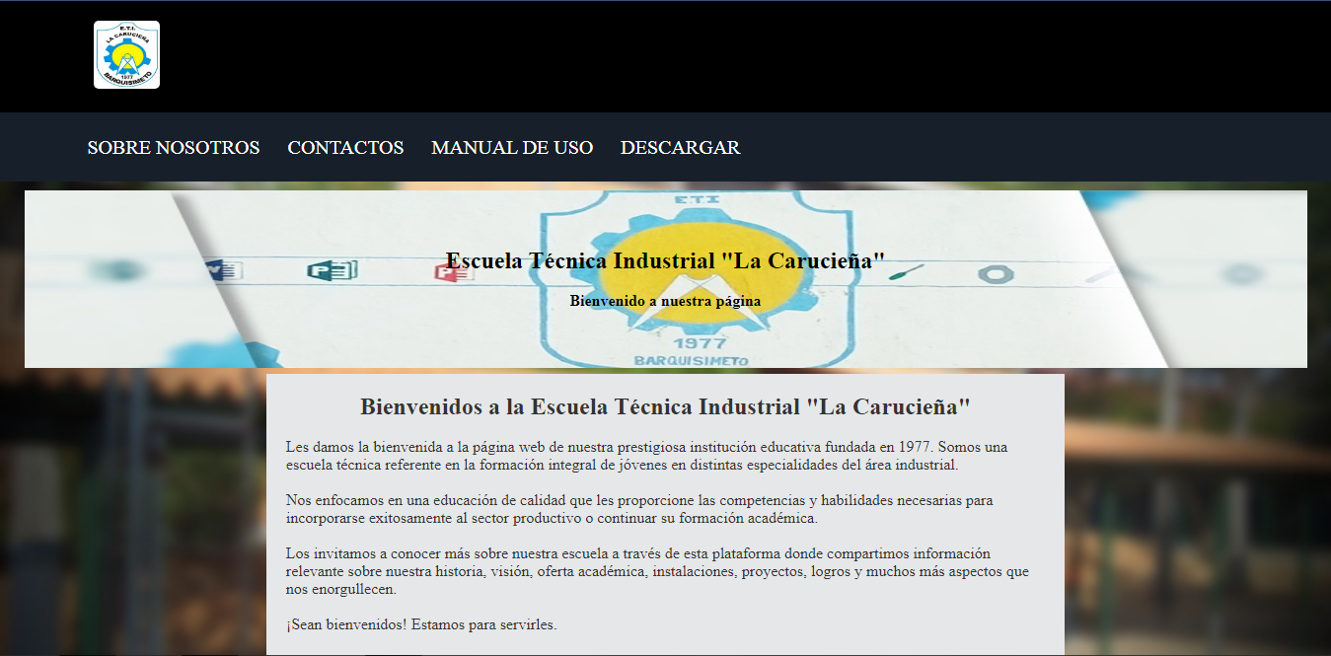
Fácil navegación
Nuestra pagina web cuenta con una sencilla e intuitiva navegación, deslizando el mouse por la pantalla. Teniendo también una interacción con un menú, un sub menú desplegable.

Slide 3
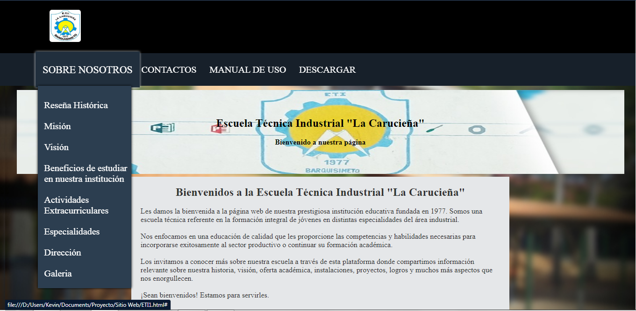
Menú
En el primer apartado encontraremos la opción llamada “Sobre Nosotros” en la cual al posicionar el mouse encima o dar clic en ella (en dispositivos móviles) se desplegara el sub menú cuyas opciones nos enviaran a la información indicada

Slide 4
Fácil navegación
Además, el sitio web cuenta con un apartado que le permite descargar este manual y un apartado que le permite descargar el contenido del sitio en formato pdf.

Slide 5
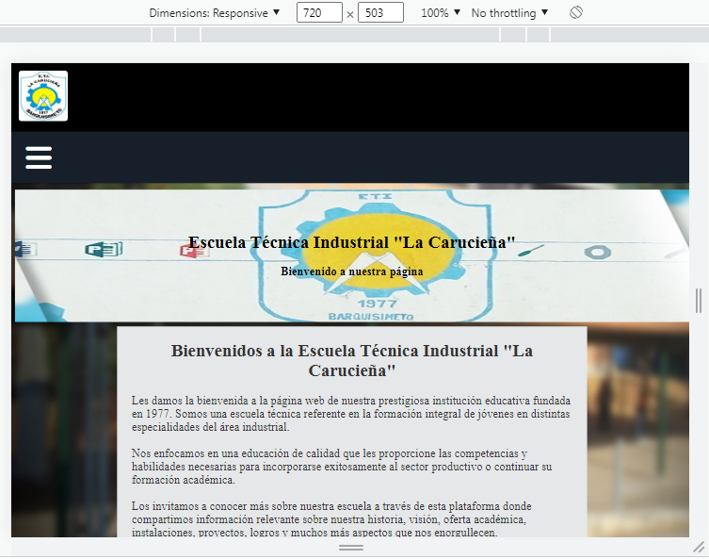
Diseño responsive
El diseño responsive hace referencia a la apariencia que tendrá el sitio web al ingresar en distintos dispositivos.
Este diseño será apreciable si el tamaño de la pantalla de dicho dispositivo es de 720px (pixeles) de ancho o menor a este

Slide 6
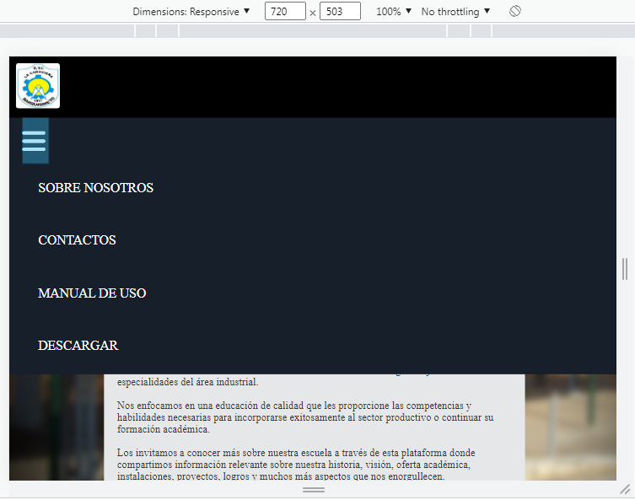
Diseño responsive
Si ingresamos al sitio web desde un dispositivo que este dentro de los limites del diseño responsive veremos que el menú se oculta y en su lugar aparece un icono de barras, al dar clic sobre este icono se desplegara nuestro menú principal conservando todas sus funciones. Para cerrar este menú basta con volver a dar clic en el icono

Slide 7
Botón Home
Por ultimo tenemos el conocido Botón Home o Botón de Inicio. Su función es enviar al usuario de vuelta al inicio del sitio web. En este caso el logo es el que realiza esta acción y solo basta con hacer clic en él.

Slide 8
Y eso es todo lo que necesita saber para navegar en nuestro sitio web.
¡Bastante sencillo, ¿no es así?!

